Slide 1

USO DE OPIÓIDE NA UTI NEONATAL
Jucille Meneses
Brasilia - 2016

Slide 2

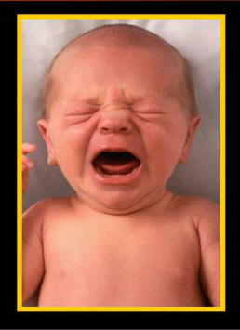
Exposição Repetitiva de Stress e Dor
10-14 procedimentos /dia 80% sem analgesia EVIDENCIA RN TEM DOR
DOR INADEQUADAMENTE TRATADA(DOR CRÔNICA)
Diminuição do crescimento cerebral, alterações na organização e conexões
nervosas no cérebro
Desenvolve hipersensibilidade à dor
Altera a neurogênese, memória, dist. comportamentais
Dor repetitiva e precoce – diminui cérebro e crescimento corporal
- disfunção cognitiva e motora ate 18m
- repercussões ate idade escolar
- repercussões no adulto ?????
Grunau RE. Ped Resear, 2014

Slide 3
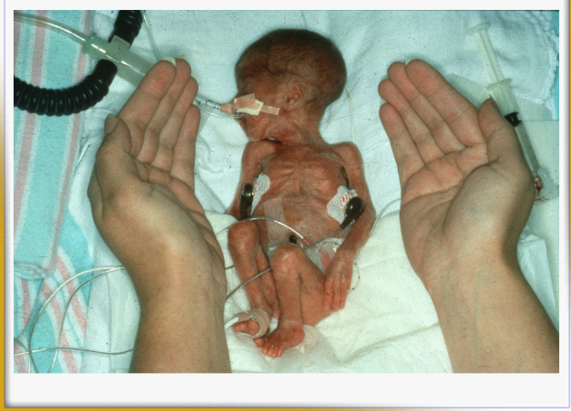
Dificuldades na avaliação da DOR
Alterações fisiológicas , comportamentais,hormonais
Dificuldade de avaliar dor, variabilidade interobservador, subjetividade (50 escalas)
Não existe gold standard
RN graves, respostas não captadas da dor
RN disfunção neurológica
Uso de relaxantes musculares
Dor crônica dificil de avaliar (COMFORT)
Pouco conhecimento da farmacocinética das drogas

Slide 4
OPIOIDE NO TRATAMENTO DA DOR DO RN
Redução do crescimento cerebral
Deficit cognitivos e alterações comportamentais
Alterações celulares
Nao existe consenso em relação a seguranca do uso de opióides (FDA)
Falta de conhecimento da farmaconinética e dos efeitos adversos destas drogas
Apoptose
neuronal

Slide 5
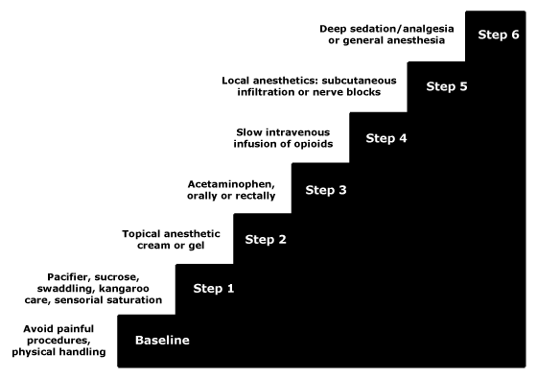
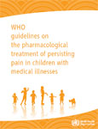
Stepwise Interventions (prevention and treatment)
AAP Pediatrics, 2016 Anand KJ, 2016
WHO, 2012

Slide 6
Opioid Infusions in the
Neonatal Intensive Care Unit
110 RN
46% - opioide suplementar
10% - escala de dor na hora da droga
J Pediatr Pharmacol Ther 2010 Apr;15(2):142

Slide 7
EUROPAIN
(243 UTI, 8 paises, n=6680, 2012-2013)
Ar ambiente
Total
VMA
NIV
Carbajal R , Lancet Respi, 2015

Slide 8
Morfina
Opioide mais pesquisado em RN
Ação em 5 min , pico com 15 min
Metabolizacao hepática.
NOPAIN (1999, Anand) = ↓desfechos neurológicos adversos(HPIV, LPV, morte) morfina
2 estudos RNPT VMA – Simons (2003) e NEOPAIN (2004)Desfechos neurológicos semelhantes
Fentanil
50 – 100 x mais potente que morfina, analgesia rápida
Tolerância e Sind Abstinência > que a morfina
< efeitos GI e < liberação de histamina do que a M, > rigidez torácica, > retenção urinária
cirurgias abdominais - pressão intra-abdominal↑ - ↓ fluxo hepático - Clearance ↓

Slide 9
Fentanil x Morfina
Guinsburg(1998)fentanil ↓ parametros fisiologicos e comportamentais de dor RNPT em VMA
Orsini (1996) ECR fentanil x placebo,↓ marcadores de stress, mas ↑ parametros VMA
Saarenmaa (1999) ECR fentanil x morfina efeito analgésico semelhante ,
redução da motilidade GI foi menos frequente no grupo fentanil
Ancora (2013)Rns com infusão contínua de fentanil > tempo de VMA

Slide 10
Remifentanil
remifentanil,sulfentanil, alfentanil
Duração de ação curta – 3-5min
Análogo da fentanila, uso intravenoso
Procedimentos rápidos ( intubação seletiva, PICC ,laser para ROP)
Alfentanil preço mais accesssivel que remifentanil
Vantagem do remifentanil – metabolizado pelas esterases plasmáticas forma inativa,
- rapida recuperação

Slide 11
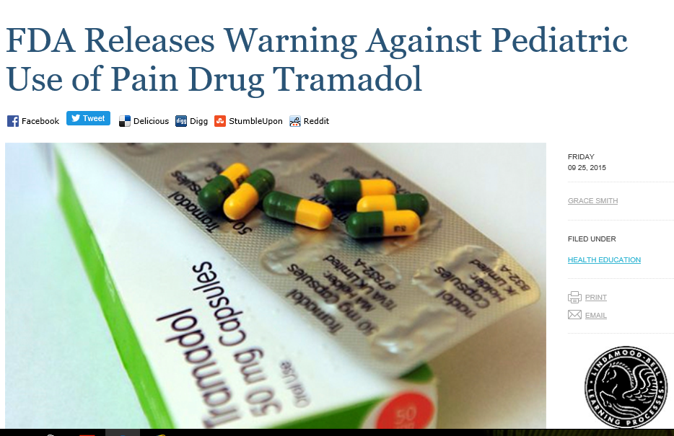
Tramadol
Análogo da codeina, ↑liberação da serotonina, ↓re-uptake de noraderanalina e serotonina
Efeito analgésico menor – vias serotoninérgicas imaturas e atividade do receptor opioide
6000vezes < que morfina, dor aguda moderada ou dor crônica,< efeitos adversos, < tolerância
1mg/kg intermitente 0.09 – 0.18mg/kg/h- continua

Slide 12
Tramadol
Efﬁcacy of tramadol versus fentanyl for postoperative analgesia in neonates Alencar A Arch Dis Child Fetal Neonatal Ed 2012
- efeito analgésico semelhante, avaliado por 2 escalas
- não houve↓ do tempo VMA ou dia para atingir dieta plena
- eventos adversos semelhantes
Tramadol para pos-operatorio de crianças
Cochrane (2015)
- efeito analgésico quando comparado com placebo
- menor necessidade de analgesia (rescue) quando comparado com placebo
- sem evidência quando comparado com outros opióides

Slide 13
Standard of care – Boas Práticas Opióides
Analgesia no RN com VMA em dor aguda
Intubação eletiva
Analgesia para procedimentos mais invasivos (curativos, PICC, AVC, silo)
Analgesia para dor em grandes procedimentos (cirurgias)
Analgesia de dor crônica ( ECN)
RNs com asfixia perinatal
RNs com HPP
Poucos ensaios clinicos com uso de opioides em RN
Hall R Anand JK, Clin Perinatol 2014

Slide 14
Opióide em RN em VMA
Evidencia insuficiente para o uso rotineiro de opióide preemptivo (morfina) para RNPT em VMA
Doses intermitentes de analgésico, quando necessário
Agitação (Desconforto) importante – dose baixa de oipoide
Fentanyl deve ser usado como dose intermitnte e não contínuo ( AAP e CPS em 1 estudo Ancora, 2013)

Slide 15
Evaluating patterns of morphine use in a NICU
Uso de morfina como sedativo ou preemptivo para RNPT em VMA não diminuiu mesmo com recomendações baseadas em evidência
Fleishaman R, Jour Neo Perinat , 2013

Slide 16
Medicação para Intubação Eletiva em RN
-
- 34% dos neoantologista praticam, 44% das unidades tem protocolo
Muniraman H, Am J Perinatol, 2015
- Sulfentanil usado na França, alguns com relaxante muscular
Durmmyer X, Ped Crit Care, 2013
- Remifentanil no Canada observou-se ↑ rigidez torácica
Choong K, Arch Dis Child, 2010
-Brasil – 32% em 2011, maioria usa fentanyl
Prestes A, J Pediatr,2016

Slide 17
Associações de Pediatria
AAP 2010
CANADA 2011
Analgesia (rápida ação) SEMPRE
Sedativos
Agentes vagolíticos
Relaxantes musculares
Analgesia (fentanyl)
Agentes vagolíticos
Relaxante Muscular
SEMPRE
CONSIDERAR
CONSIDERAR

Slide 18
Analgesia no pós operatorio
Inicia em evitar exames pre-operatório desnecessários
Evitar periodo de jejum prolongado
Considerar tipo de cirurgia, doença coexistene do pcte, plano terapeutico pos operatório
Analgesia sistêmica
- morfina ou fentanil
- infusao continua
- doses intermitentes adicionais
- meia vida aumentada (1.5 – 3 x)pressao abdominal ↑

Slide 19
Acetaminofen - Paracetamol
Como analgesico ou aditivo ao opioide no pos-operatório,inibe enzimas COX-2 no cérebro
Efeito oral em 30 min – 2horas Efeito retal mais tardio, mais prolongado IV melhor
RN tem a imaturidade enzimatica CYP2E1 , envolvida na formacao do NAPQI, metabolico hepatotoxico Menor hepatoxicidade
O clearance é < em RNPT
Não induz a hipotermia
Oral 15mg/kg - retal 20-25 mh/kg 4 x dia - IV 20mg/kg e manutenção 10mg/kg 6/6

Slide 20
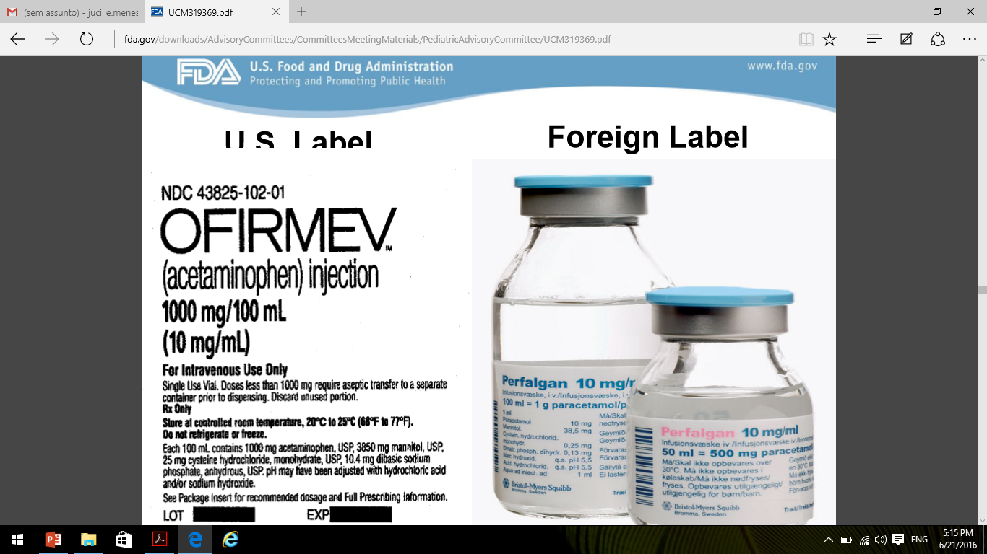
Europa liberado
para neonatal
FDA > 2 anos

Slide 21
Intravenous paracetamol reduces morphine requirements in neonatesand young infants after major noncardiac surgery: results of a randomized controlled trial
ECR
71 RNs pós-operatorio
Paracetamol intermitente
RN =33
30mh/kg/d
Morfina continua
RN = 38
2.5 – 5 mcg/kg/h
Paracetamol venoso
Opiod sparing effect
Morfina Rescue
10 – 15mcg/kg
Ceeli I. Jama , 2013

Slide 22
Desfechos
A dose total de morfina ↓ em 66%,
sem diferenças na escala de dor ou EC
Ceeli I. Jama , 2013

Slide 23
Intravenous Paracetamol Decreases Requirements of Morphine in Very Preterm Infants
Após introdução de paracetamol na UTI (coorte retrospectivo)
Reduziu numero de doses de morfina por paciente = 1.78 vs 4.35, P = .047
Menor dose cumulative de morfina = 0.17 (0.45) mg/kg vs 0.37 (0.96) mg/kg, P = .047
Foram necessario 17 doses de paracetamol no grupo P para obter este efeito
Nao houve diferenças apneias ou dias de internamento
Nao houve efeitos adversos inclusive hepatotoxicidade
Harma A , J Pediatrics, 2016

Slide 24
Conclusões
Paracetamol em conjunto com opióide pode ↓ necessidade de opioide
Não deve ser utilizado como analgésico para procedimentos dolorosos
Cochrane, 2015
Acetoaminofen na gestacao ou periodo neonatal – TDHA e espectro autista aos 7 e 11
Jama Pediatrics 2014
Exposição maternal relação com asma e dças atópicas na infância
Clin Exp Aller 2011

Slide 25
Infants Operated on for Necrotizing Enterocolitis: Towards Evidence-Based Pain Guidelines
ECN – processo inflamatório importante
Poucos estudos em relação DOR x ECN
Dor crônica ( COMFORT)
Opioides, incerteza da dose, infusão contínua
Krekels (2014) estabeleceu dose de 5-15mg/kg/h pos-operatorio
Todos (n=60) iniciaram morfina e 47% necessitaram fentanil intermitente
Todos utilizaram maior dose do que o estabelecido(Krekels)
Dor crônica subtratada anteriormente ( COMFORT)
Iniciar com 10 e aumentar no pós ate 20
Paracetamol adicional ?
Meesers NJ,Neonatology 2016

Slide 26
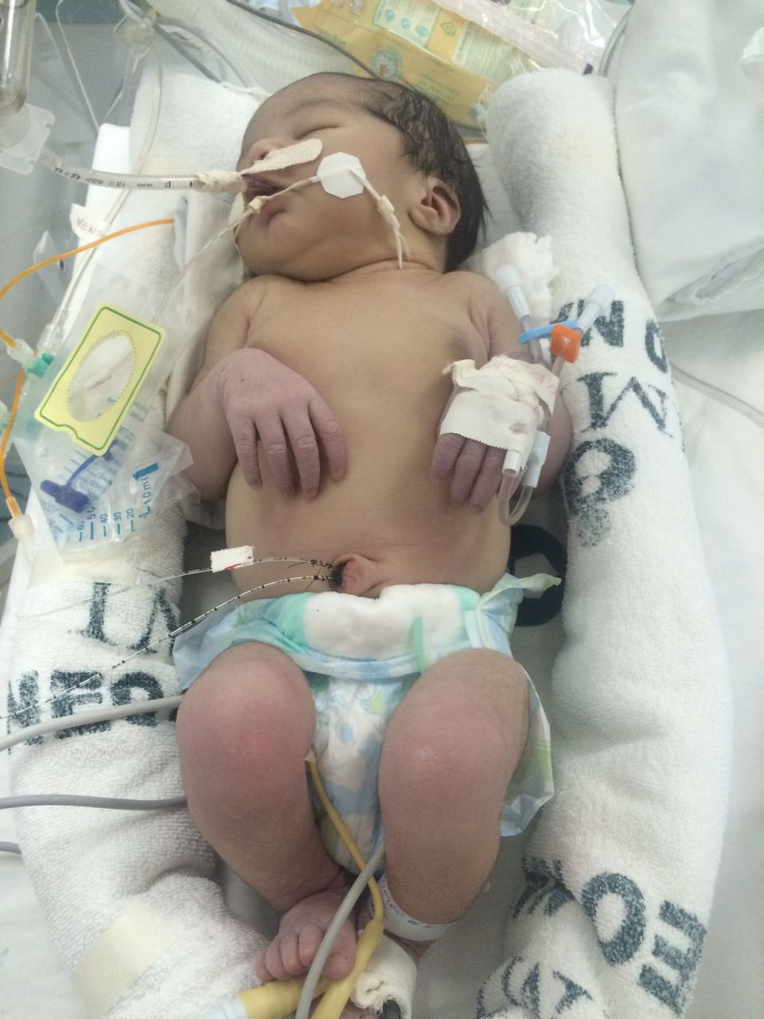
Use of opioids in asphyxiated term neonates: effects on neuroimaging and clinical outcome.
Em RNs com asfixia perinatal que usaram opioide
- apresentaram menor injuria cerebral na RM
- Melhor função neurológica no follow-up
Clearance de opioides REDUZIDA
em RNs submetidos a hipotermia terapêutica
Roka A, Pediatrics , 2008
Angeles DM Ped Research 2005

Slide 27
Uso de opioides nos cuidados palliativos
20.000 RNs- 31% recebram analgesia ou sedação paciente terminal
87% receberam opioides e 50% receberam diazepinicos
Zimmermann KO J Ped ,2015
Fentanyl nasal pode ser uma alternativa
Harlos MS J Pain Sympto Manage,2013

Slide 28
Analgesia peridural

Slide 29
Successful Implementation of a Neonatal
Pain and Sedation Protocol at 2 NICUs
Implemenatação de protocol em 2 UTIN em 2 periodos
↑ prescrição de opioide,
↑ dose cumulative de opioide
↑ satisfação da equipe
dias de VMA, hospitalização mantido nos 2 periodos
Deindl P. Pediatrics 2013

Slide 30
DNPM à longo prazo
Grunau ( 2005,2007) – RN com maior dose cumulativa de morfina, pior desenvolvimento motor aos 8 meses nas que desaparece aos 18 meses
EPIPAGE (2008) – nenhuma diferença aos 5 anos
Fergusson (2012) – aos 5-7 anos < PC, > problemas comportamentais
De Graaf (2011) – do estudo de Simons - 5 anos apenas deficit cognitivo visual no grupo morfina
De Graaf (2013) – aos 8 anos esta diferença desapareceu, sugere ate um efeito protetor
Valkenburg (2015) – a infusão contínua de morfina (10 μg/kg/h) não tem efeito adverso no controle térmico, e sensibilidade dolorosa, dor crônica ou função neurológica aos 8-9 anos

Slide 31
Exposição a opióide e Neurodesenvolvimento
Lammers (2014) – não achou associação entre dose cumulativa de fentanil e Bayley III aos 9 meses de IGC na análise mutivariada
McPherson (2014)-↓ do cerebelo ao termo correlacionado com dose cumulativa de fentanil, sem correlação aos 2 anos com DNPM
Steinhorn R(2015)- alterações de neuroimagem e comportamentais aos 2 anos, não encontardos mais aos 7 anos
Koceck M (2016) –exposição opioide e ND aos 2 anos
Estes achados se mantiveram mesmo após ajuste fatores de risco

Slide 32
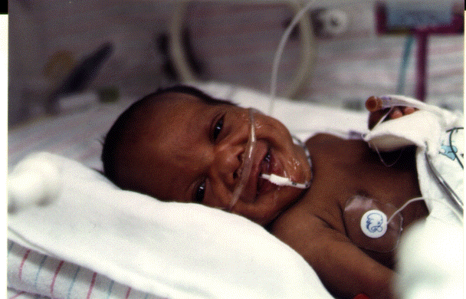

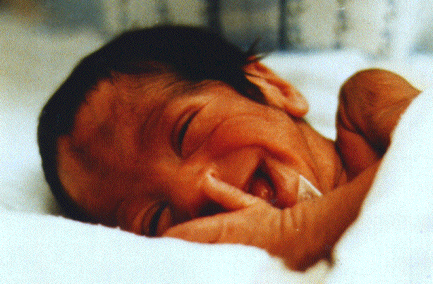

Slide 34
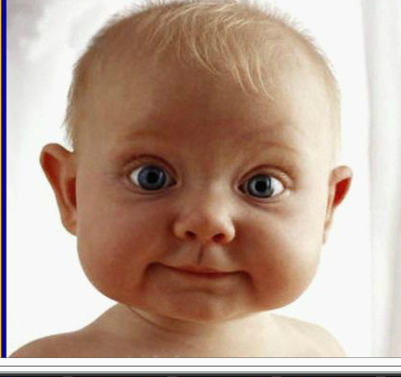

Slide 35
Neurologic Outcomes and Pre-emptive Analgesia in Neonates
NeoPain Trial
ECR morfina (449) x placebo(449) em RN em VMA
Uso continuo de morfina não ↓ injuria neurologica(desfecho primário composto = HIPV, LPV ou morte)
Desfecho > no subgrupo morfina de 27-29 sem (hipotensão)
Entre os Rns que nao receberam morfina open-label, desfecho > no grupo de M
No grupo P, o subgrupo que recebeu morfina open-labeled, apresentou desfecho > comparado ao subgrupo que não recebeu
No grupo M, aqueles que receberam morfina open-label apresentaram > HIPV
Anand KJ, Lancet 2003

Slide 36
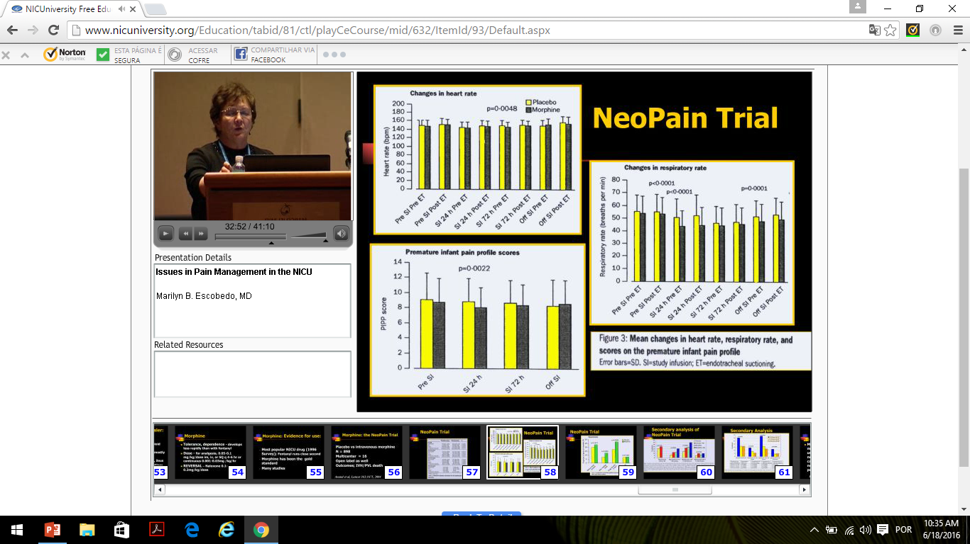
ECR morfina (449) placebo(449)
RNPT em VMA

Slide 37
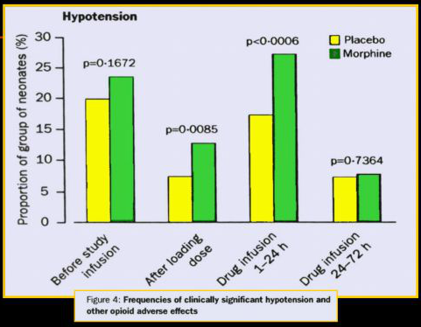
Hipotensão Eventos Adversos
NeoPain Trial

Slide 38
CONCLUSAO
Morfina preemptive não reduziu a frequencia de HIPV severa, LPV ou óbito em RNPT em VMA
Doses intermitentes de open-label morfina foram associados com ↑do desfecho composto
O uso de morfina ↓ os sinais de dor mas pode causar eventos adversos
Anand KJ, Lancet 2003

Slide 39
Pharmacoepidemiology of opiate use in the neonatal ICU: Increasing cumulative doses and iatrogenic opiate withdrawal.
2003 – 2011 - ↑ dose cumulative de opioide e SAN de 9 – 35%
J Opioid Manag , 2015

